Slide 1
期末專題構想
物件辨識-垃圾分類
B10607018 林致遠
B10607017 林均翰

Slide 2
LET’S BEGIN NOW!
專題構想

Slide 3
動機
分類不確實(隨意丟棄or誤判)→送到回收廠→回收人員再次分類→造成人工成本的浪費
Notes:
有鑑於公共場所的垃圾桶分類經常不確實，常有人不依分類丟棄垃圾或誤判，往往都是送往垃圾場才由清潔人員再分類，造成清潔人員需要在環境條件差的地方長時間工作，非常不符合現代科技水平所應出現的景象。
因此，以電腦科技輔助不但可以減少人力成本的支出，也能將人力安排到更有挑戰性的地方，讓智慧科技更進一步的提升我們的生活水平。

Slide 4
專題簡介
利用CNN深度學習捲積神經網路進行影像辨識，將投入垃圾桶之待分類資源回收物以自動化的方式分類，實現減少人力成本，落實資源回收分類的目的。

Slide 5
優點
1
2
方便
準確
直接把瓶瓶罐罐丟進垃圾桶就好
模型訓練的好的話，可以準確的分辨出垃圾種類
3
4
環保
節省成本
分類好的垃圾可以更完整的被再利用
不用再額外的雇用人力來分類

Slide 6
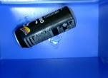
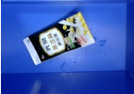
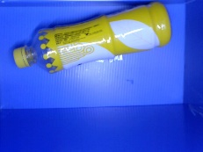
分類項目
1.鋁罐
2.紙盒
3.寶特瓶

Slide 7
研究方法
CNN(Keras)
OpenCV
Data augmentation

Slide 8
可能會遇到的困難
Overfitting
訓練資料的數量不夠多 。

Slide 9
THANK YOU!
The Power of PowerPoint | thepopp.com
Icons: Material Design by Google | CC BY 3.0
Fonts: Ropa Sans, Reenie Beanie
Pencil & Eraser: Andrew Taylor

